Slide 1


Slide 2
De Groene Stad verwelkomt u op het Congres Hittestress!
Workshop ronde 2:
25 juni 2018

Slide 3
Inhoud
Mireille van Velde - De Groene Stad
Over: Groene Stad projecten en De Groene Stad Charta
Paula Paulus – Beleidsmedewerker Groen Gemeente Tilburg
Over: Groene keuzes van de Gemeente Tilburg
Nico Wissing – tuin- en landschapsontwerper & medeoprichter van NL Greenlabel
Over: duurzaamheidspaspoorten en labels voor verantwoorde keuzes!

Slide 4
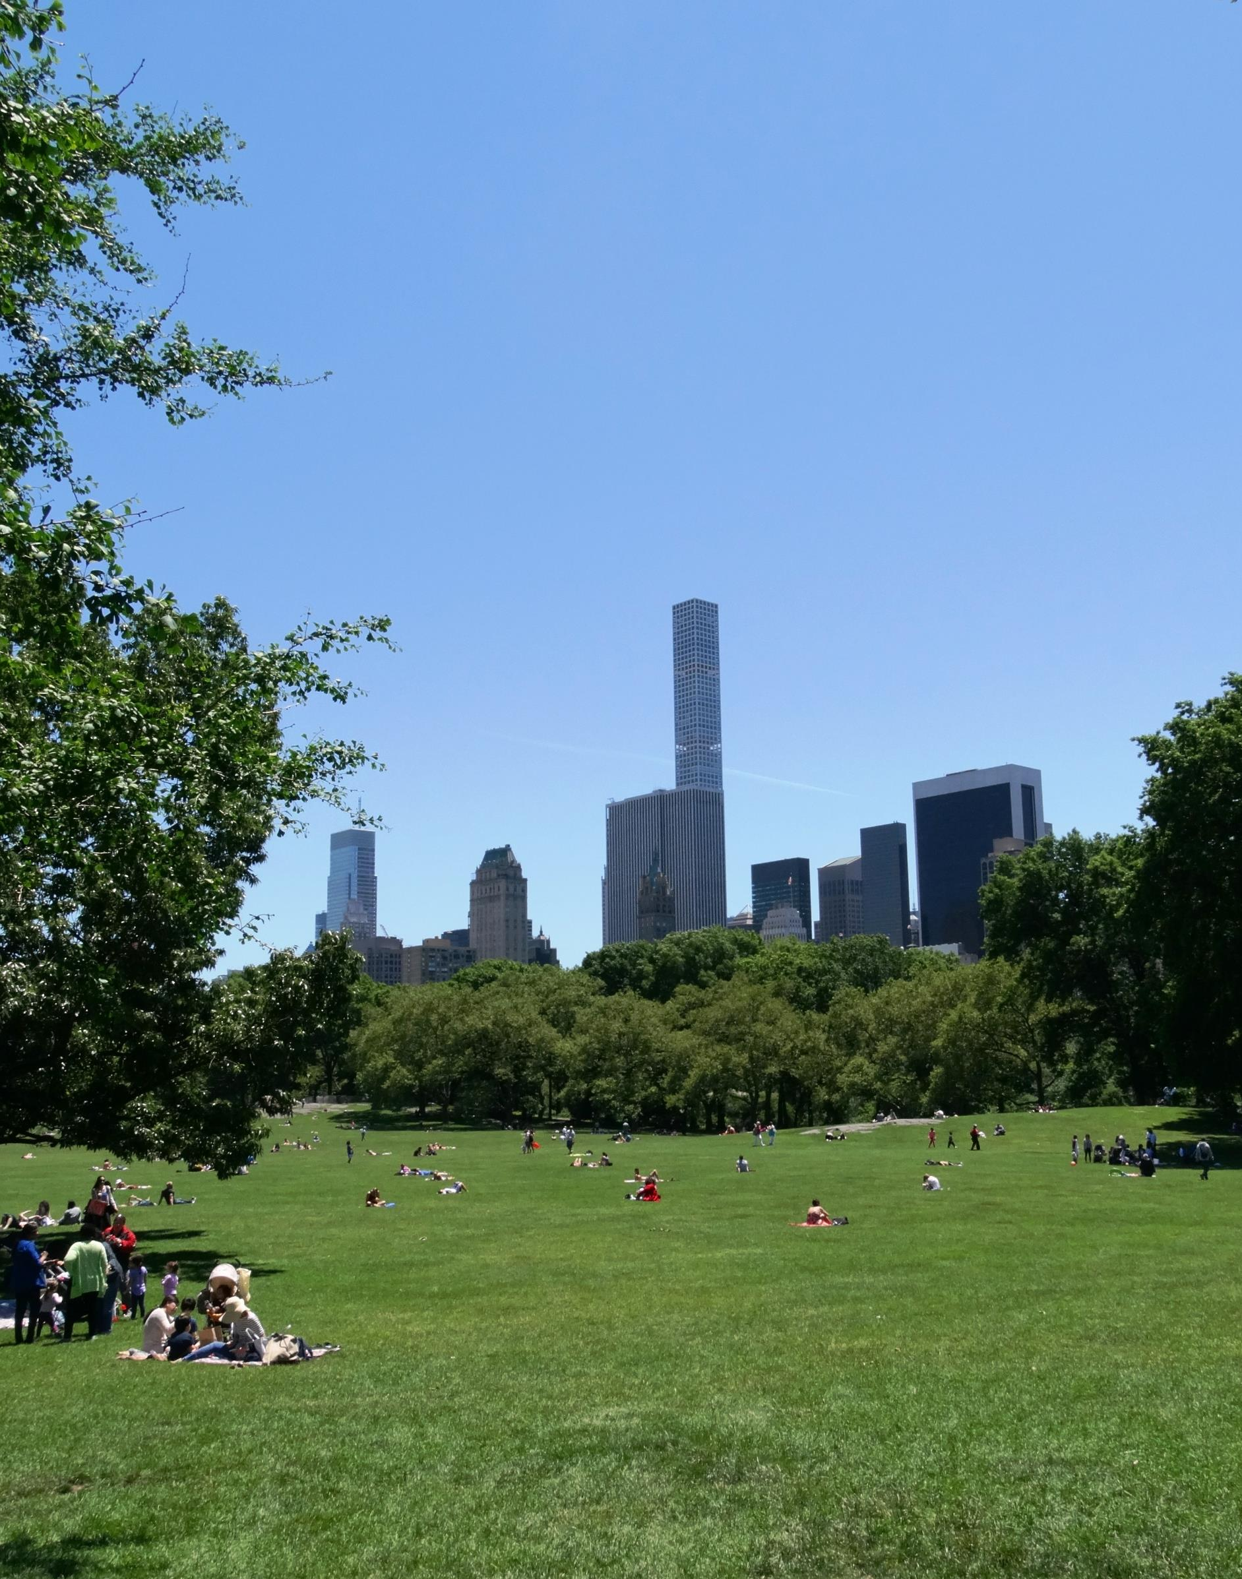
Doelstelling Stichting De Groene Stad
Het ontwikkelen van groene kennis en het stimuleren van het gebruik daarvan door overheden, organisaties en bedrijven met het oogmerk om de leefbaarheid in onze werk- en leefomgeving te bevorderen.

Slide 5
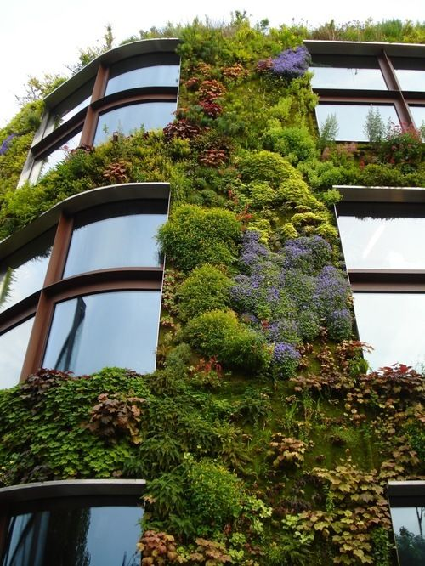
De Groene Stad is een kennis- en inspiratieplatform.
In het begrip De Groene Stad komt ons streven naar een attractieve, gezonde leefomgeving tot uitdrukking.

Slide 6
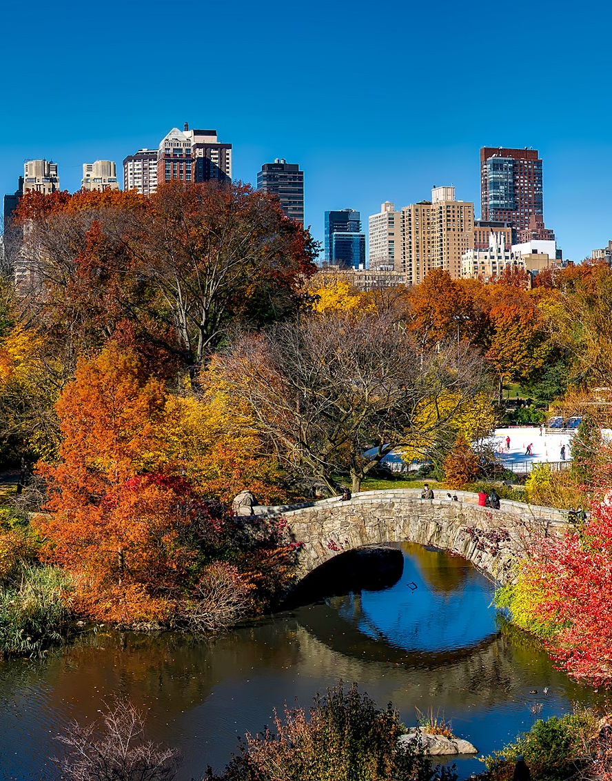
Verbreding
De initiatiefnemers van De Groene Stad willen nu komen tot een groter draagvlak voor hun inspanningen.
Ze staan open voor samenwerking met bedrijven uit andere sectoren, met gemeentelijke en provinciale overheden en met kennisinstellingen die geen specifiek ‘groene’ achtergrond hebben.

Slide 7
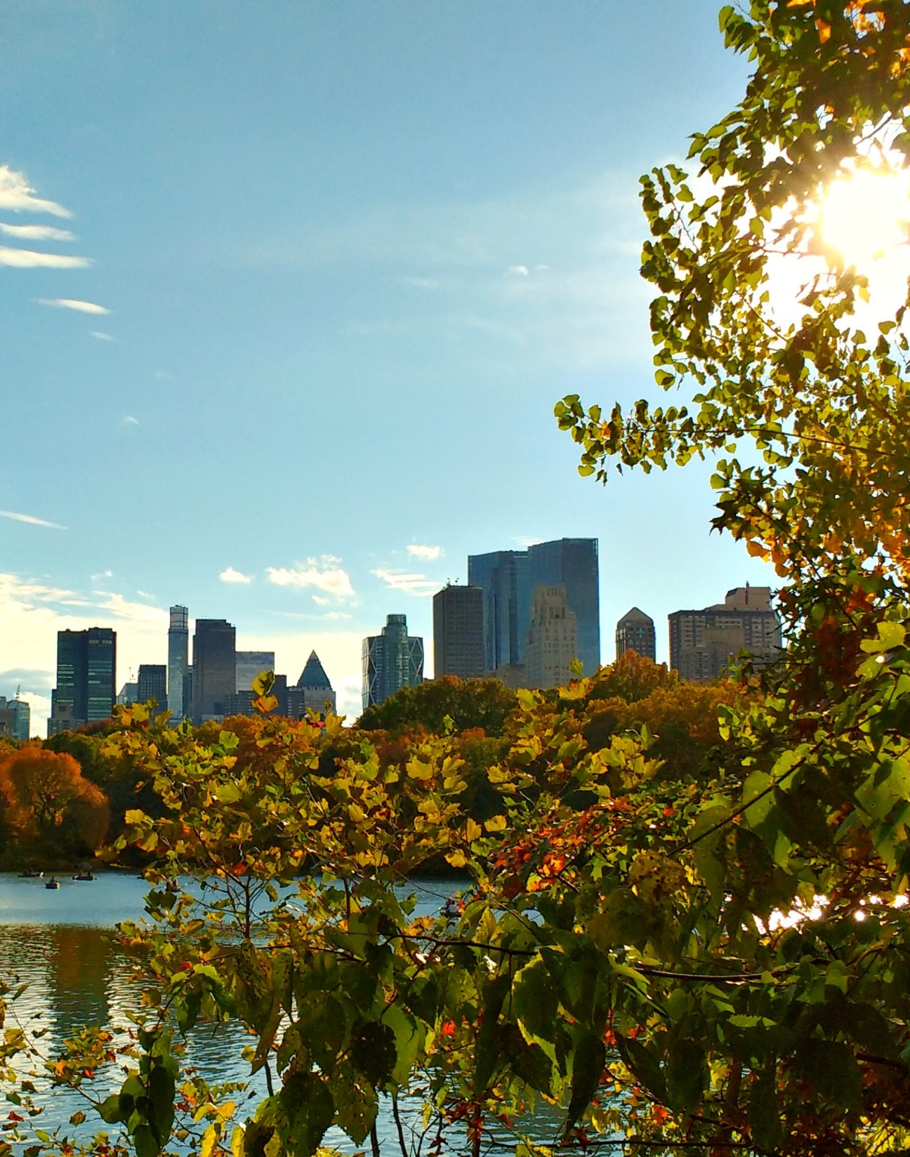
De Groene Stad Charta
Deze ambitie heeft geleid tot de introductie van De Groene Stad Charta. Door zich aan te sluiten bij de Charta ondersteunen bedrijven en overheden de doelstellingen en het werk van De Groene Stad.

Slide 8
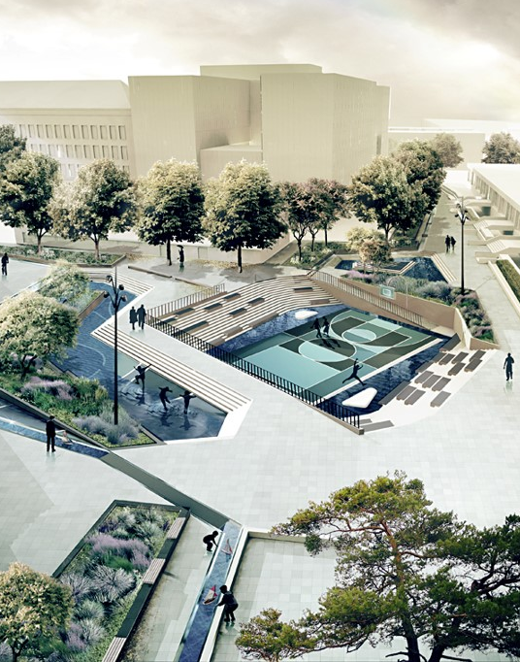
In de Charta netwerken worden contacten gelegd en worden ideeën en initiatieven ontwikkeld voor een aantrekkelijker, leefbaarder, veiliger en beter bereikbare woon- en werkomgeving.

Slide 9
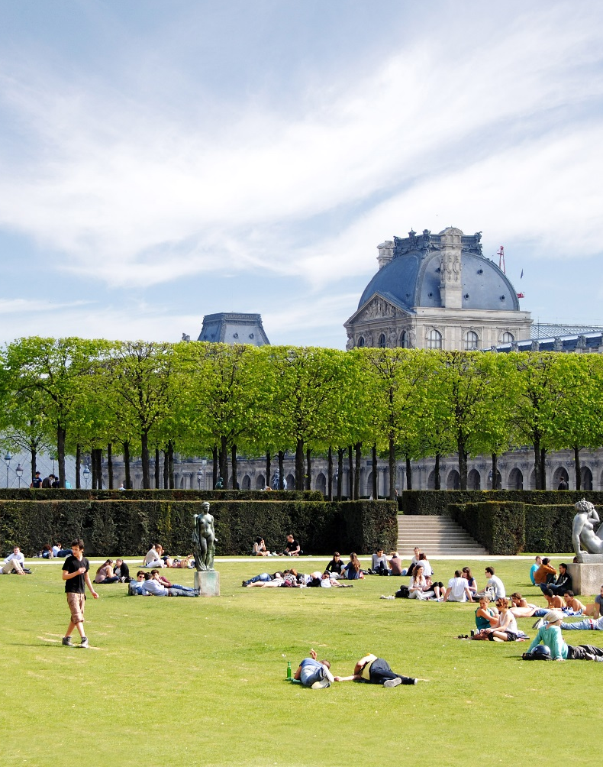
Ondertekening
Met de ondertekening van De Groene Stad Charta geven de ondertekenaars aan dat zij deze uitgangspunten onderschrijven en een samenwerking willen aangaan voor een groenere toekomst van Nederland.

Slide 10


Slide 11
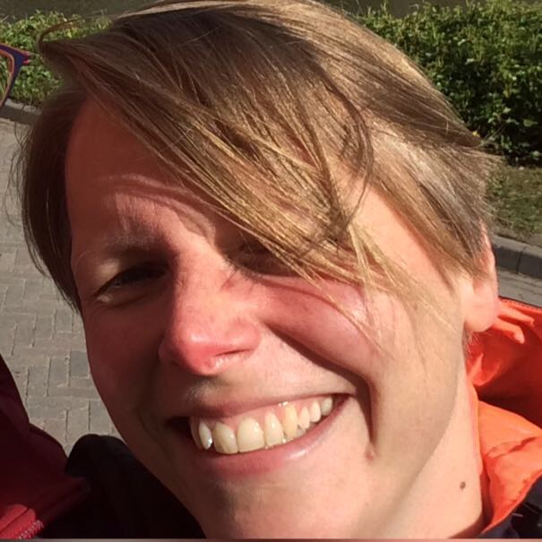
Hoe groener hoe beter – over een kwaliteitskader voor groen in de stad
Paula Paulus
Beleidsmedewerker Groen Gemeente Tilburg

Slide 12
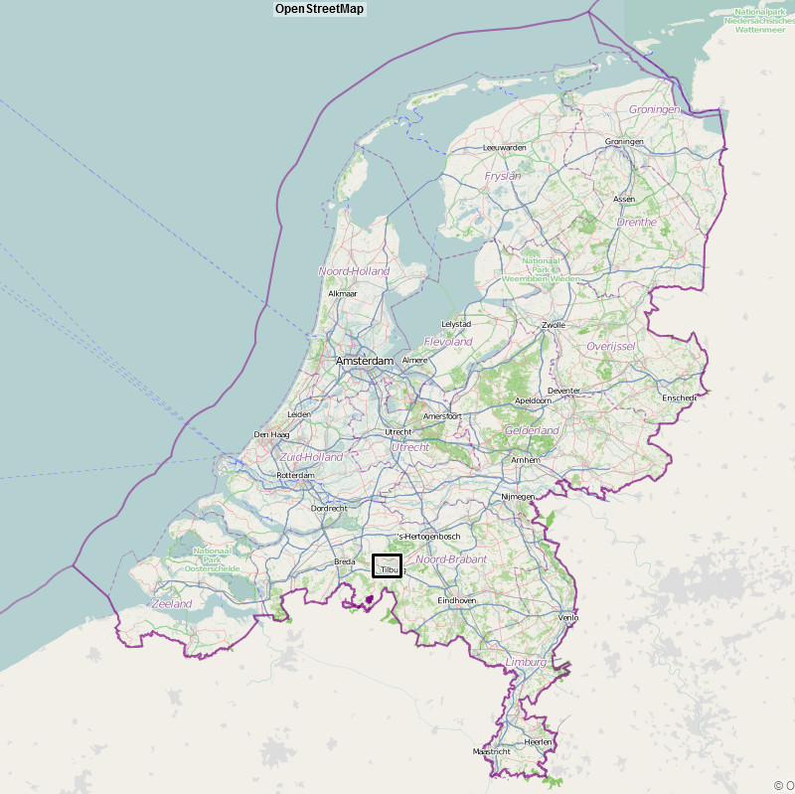
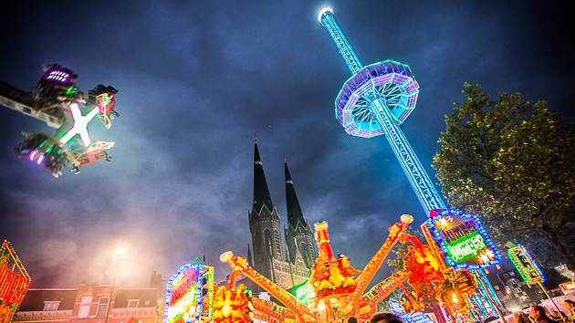
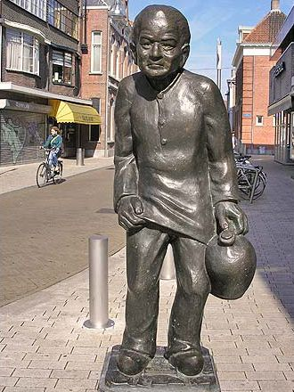
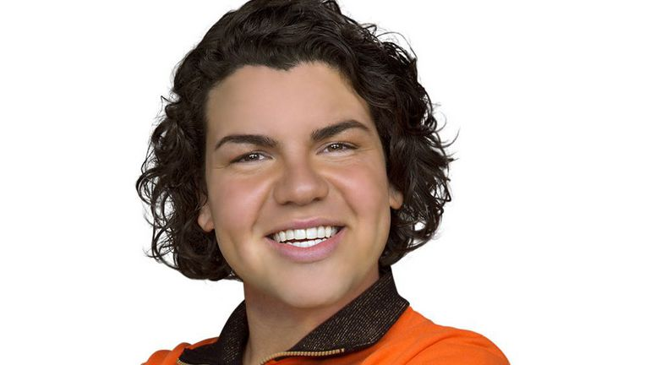
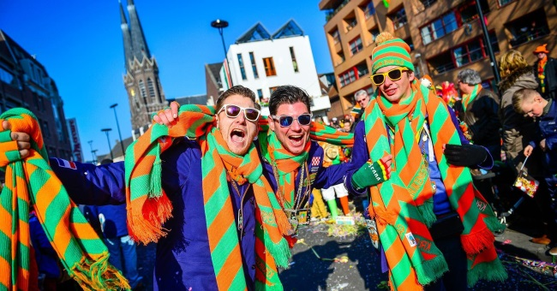
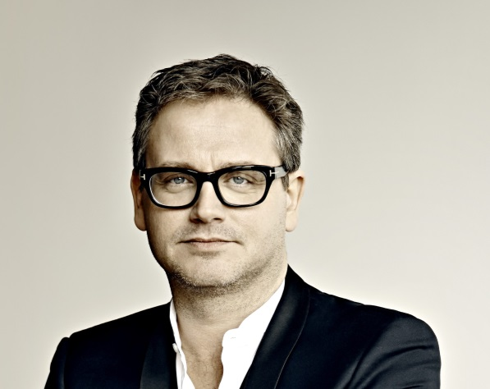

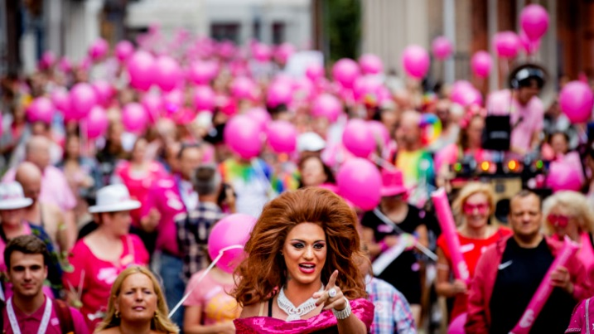

Slide 13
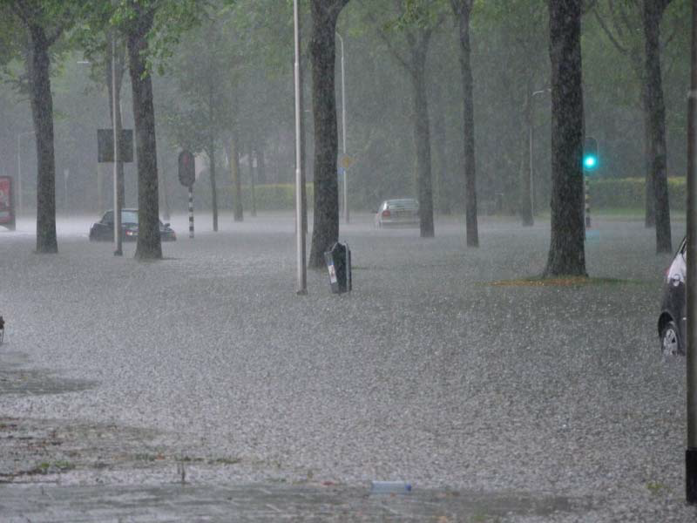
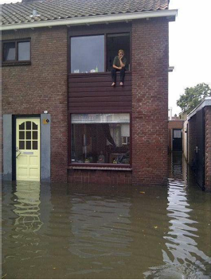
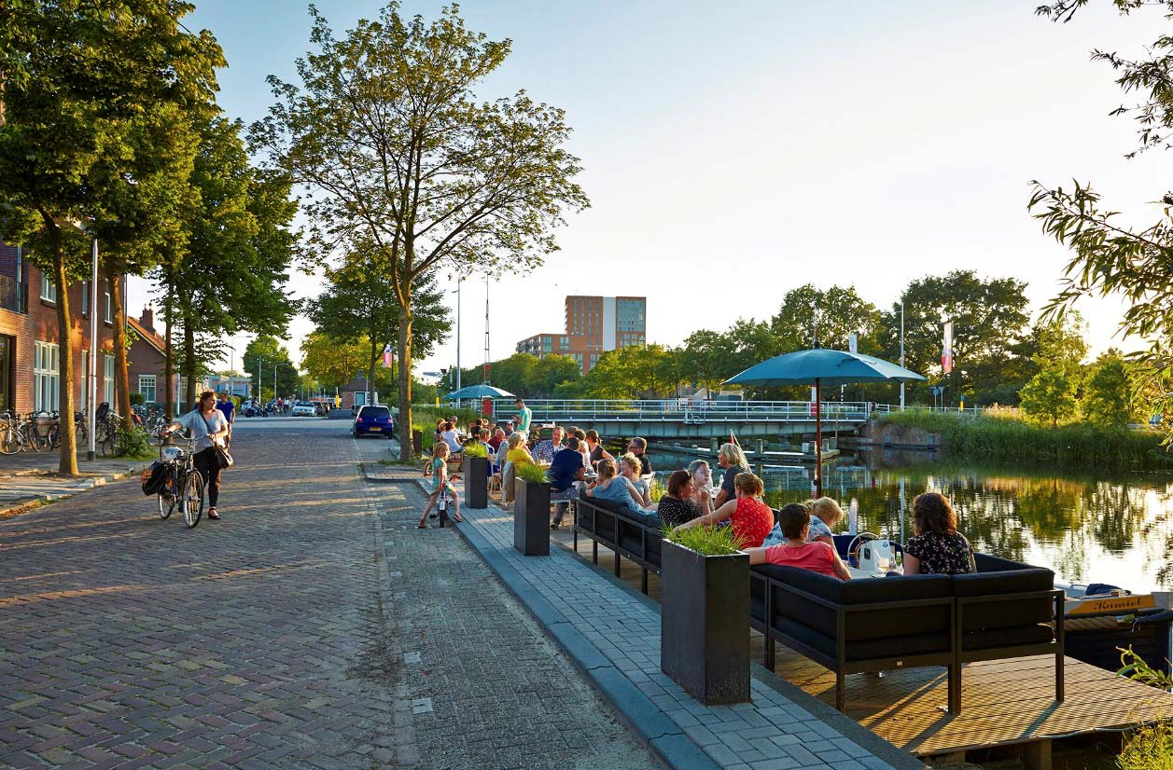
Kansen en bedreigingen

Slide 14
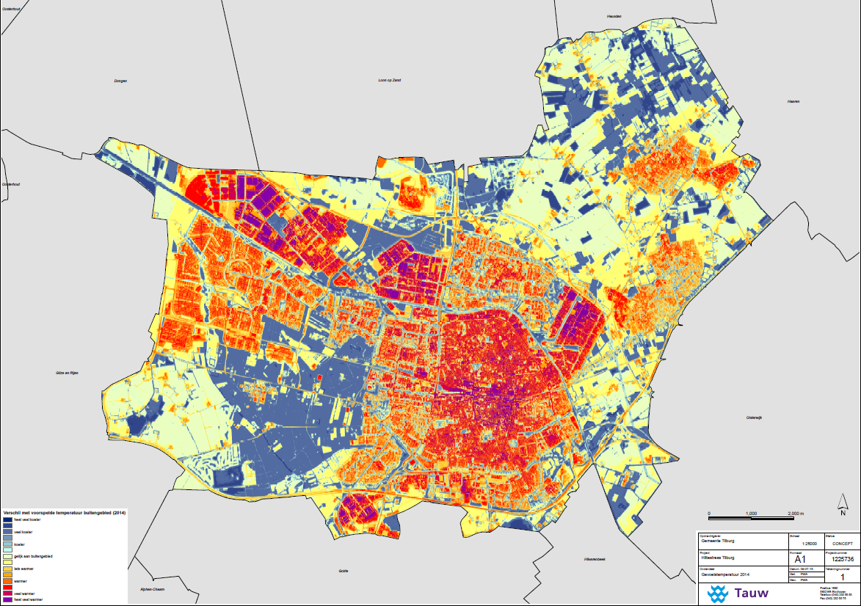
Gevoelstemperaturen tijdens een hittegolf in Tilburg

Slide 15
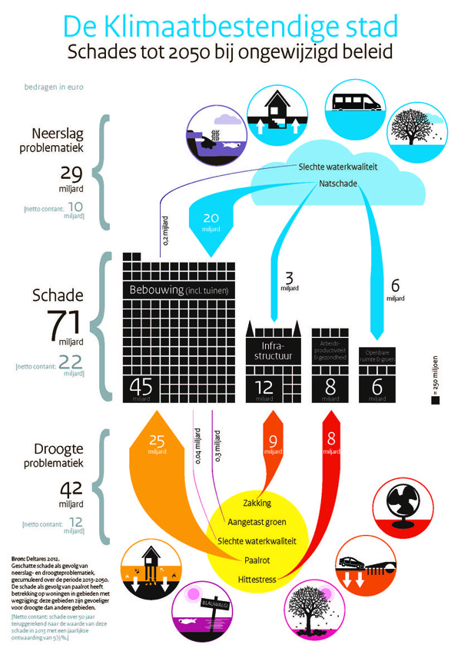
Klimaat in de stad:
Opwarming zet door: zachtere winters en warmere zomers
Winters gemiddeld natter, met extremere neerslaghoeveelheden
Aantal zomerse regendagen wordt minder, maar hevigheid regenbuien in de zomer neemt toe
Schade voor Tilburg bij ongewijzigd beleid: 13 miljoen per jaar

Slide 16
Lezing
Stelling
Stemmen!

Slide 17

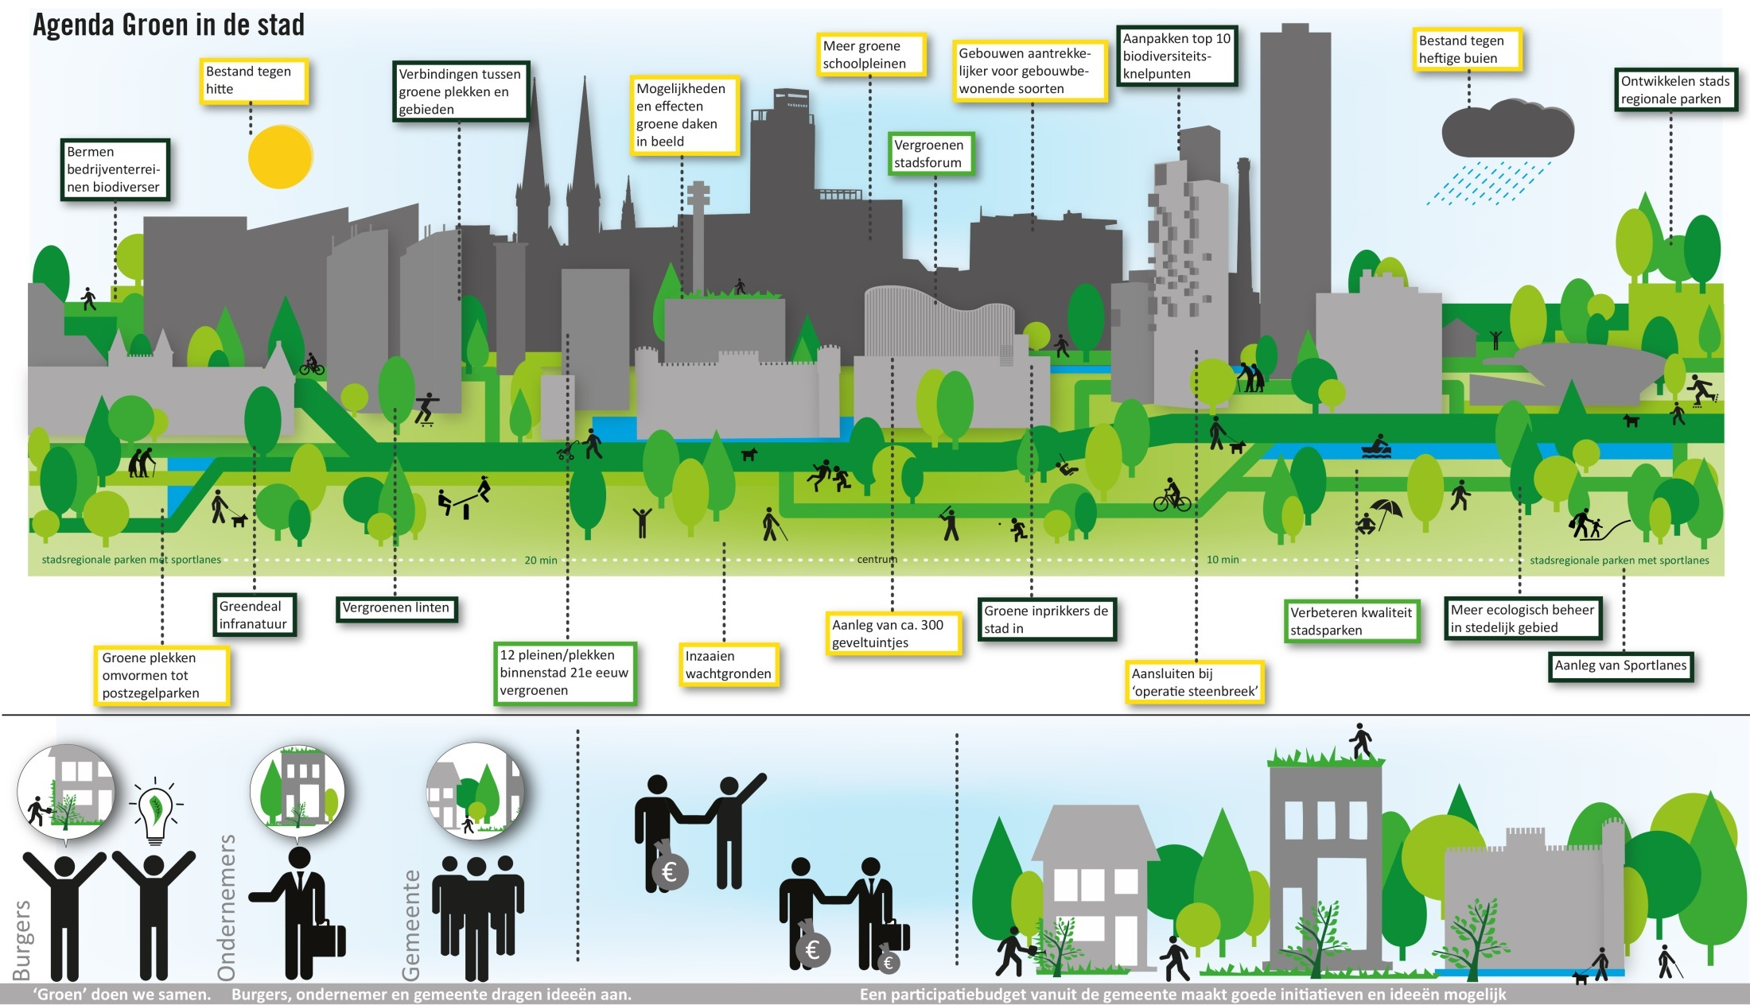
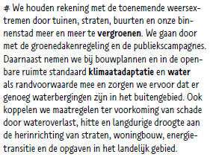
Agenda groen in de stad
Groenbeleid

Slide 18
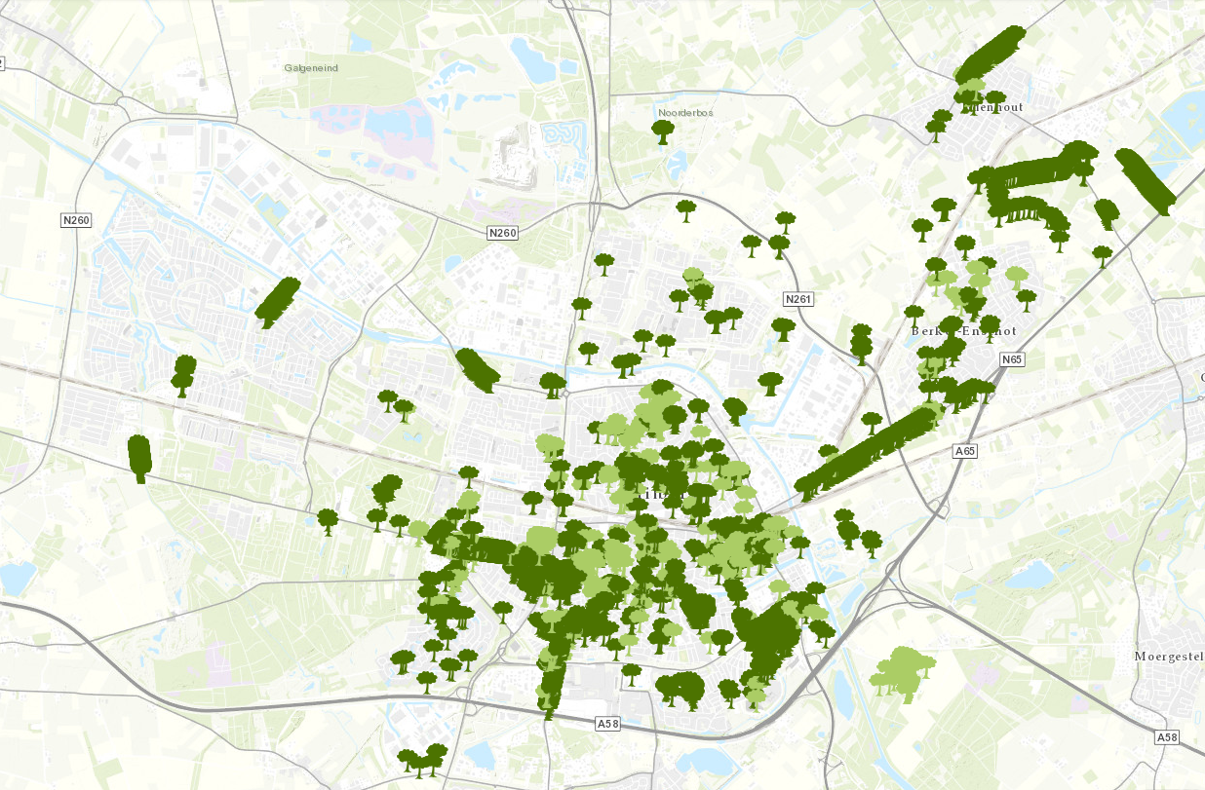
Klimaatbomen krijgen monumentale status

Slide 19
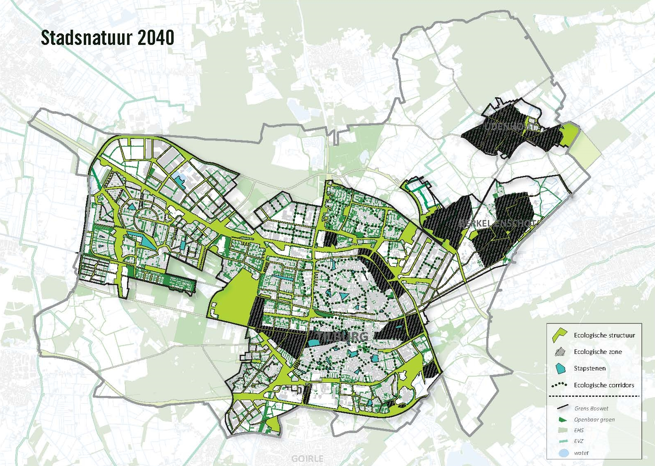

Slide 20
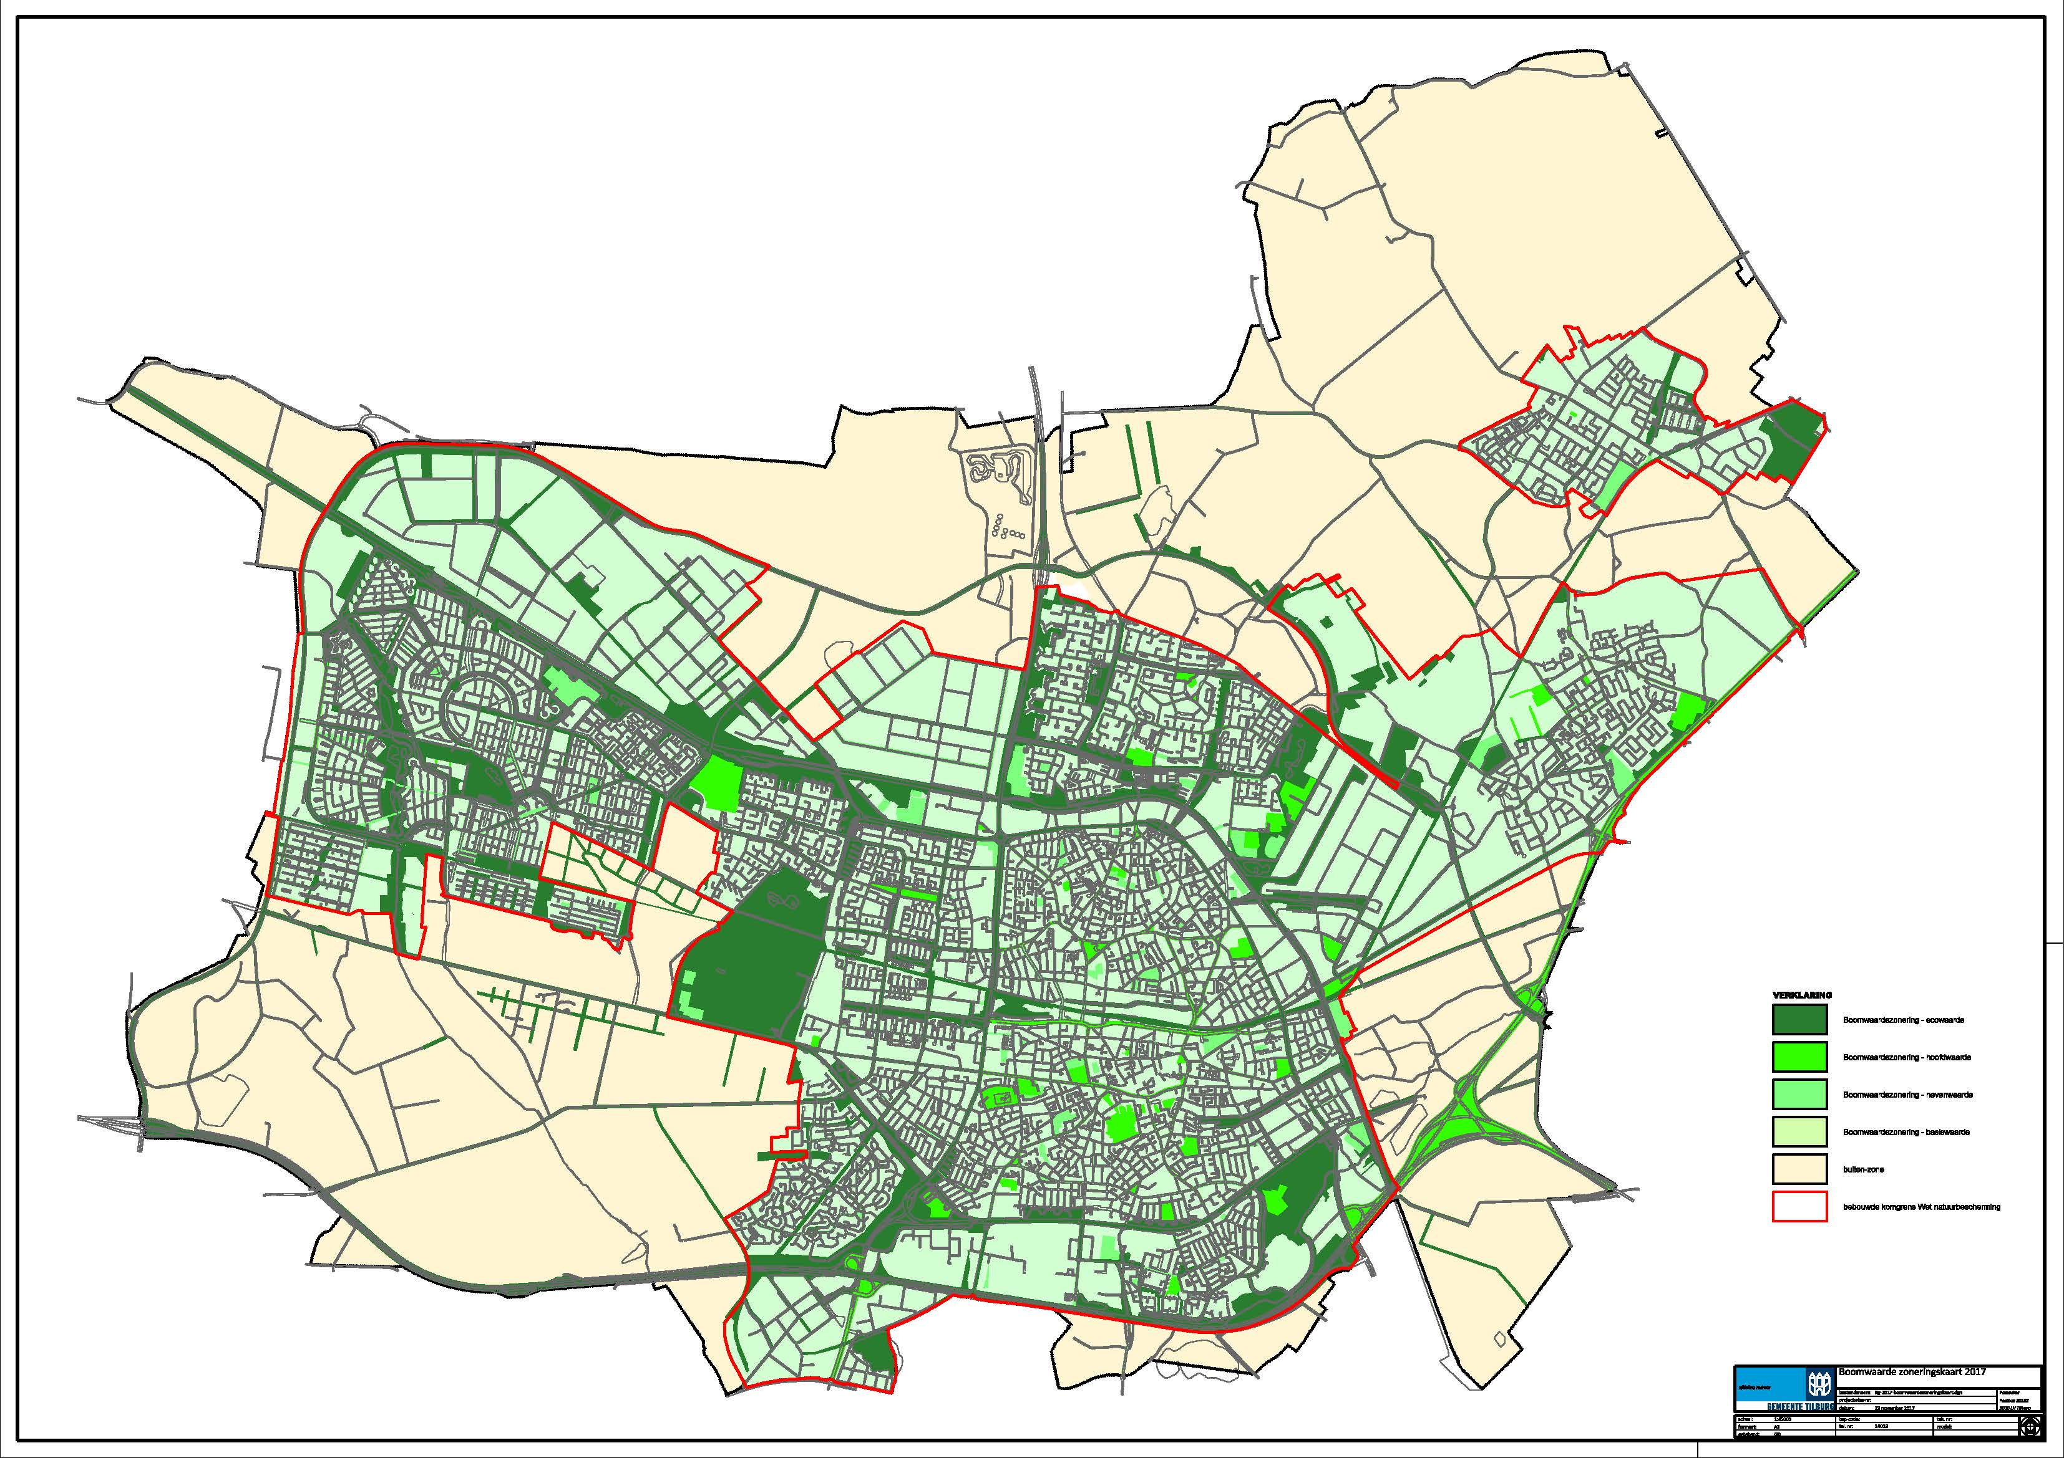
Boomwaarde zoneringskaart

Slide 21

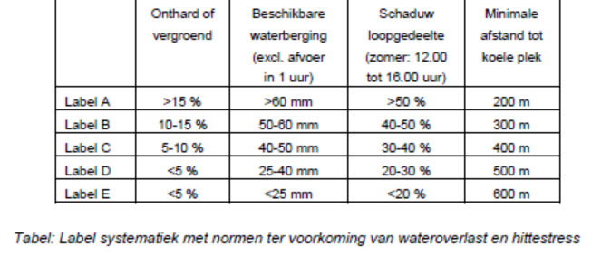
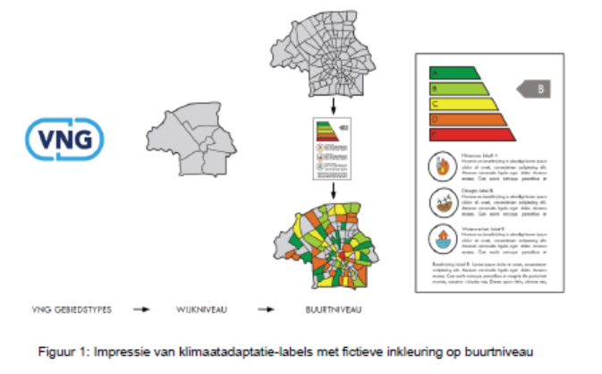
Ontwikkeling klimaattoets
Risicokaart
Staat van de straat

Slide 22
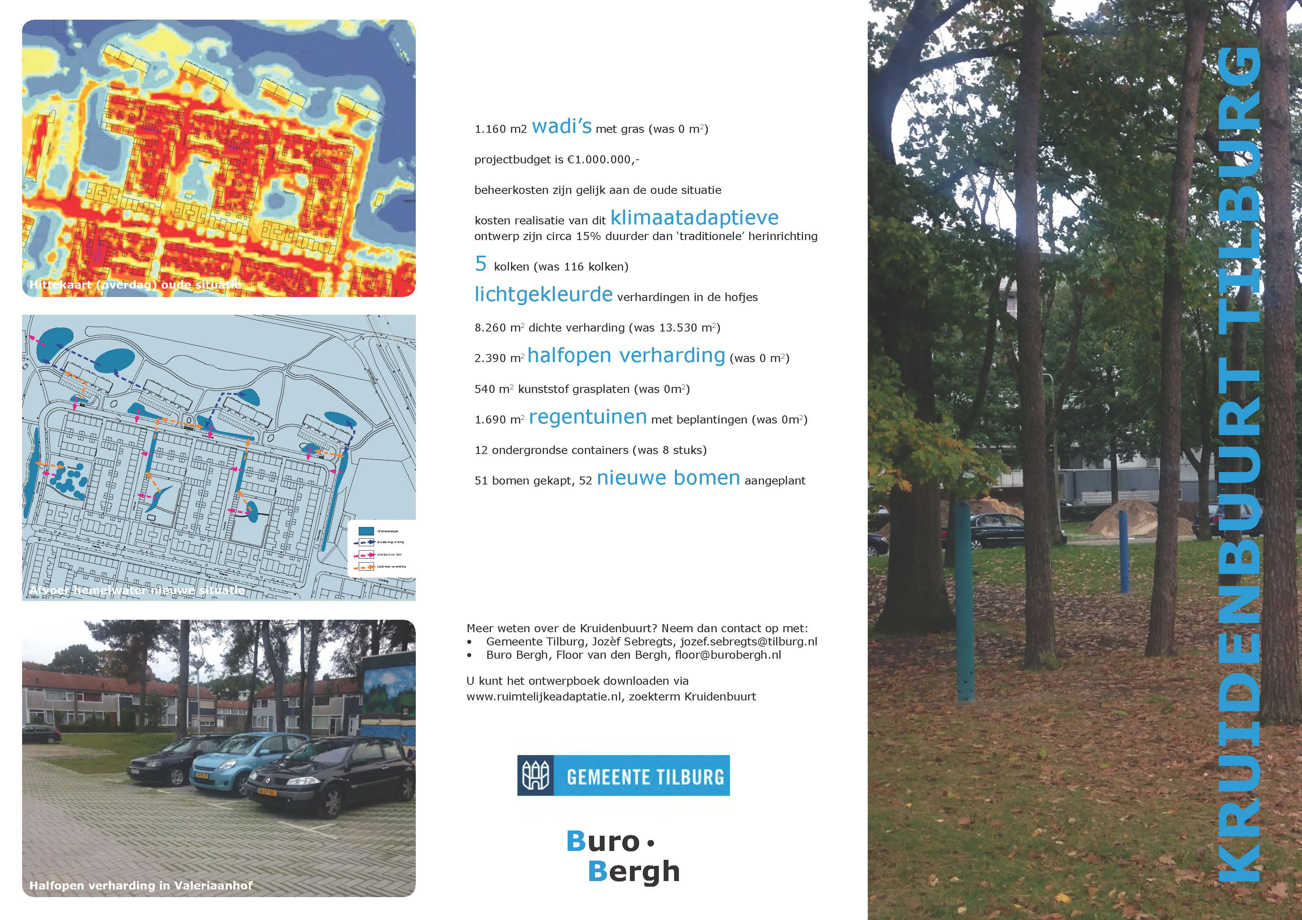

Slide 23
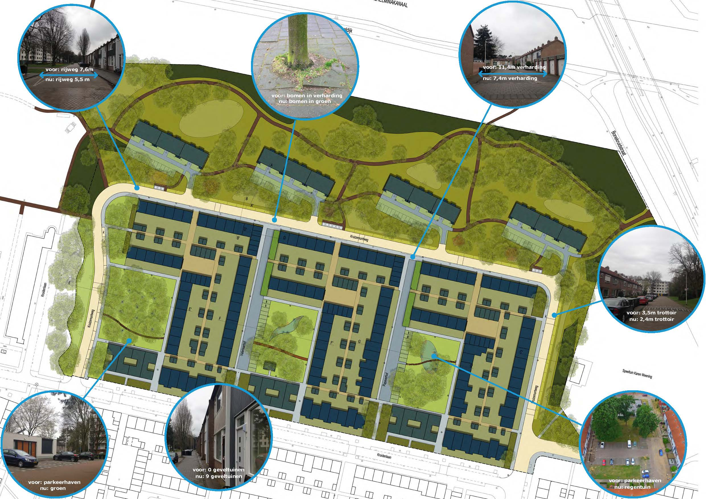

Slide 24

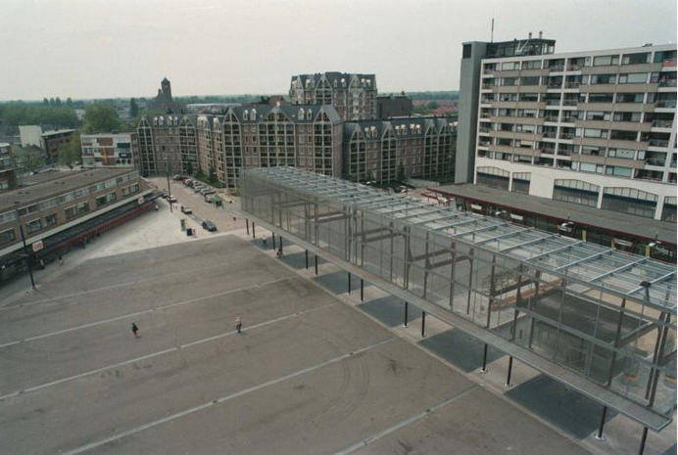
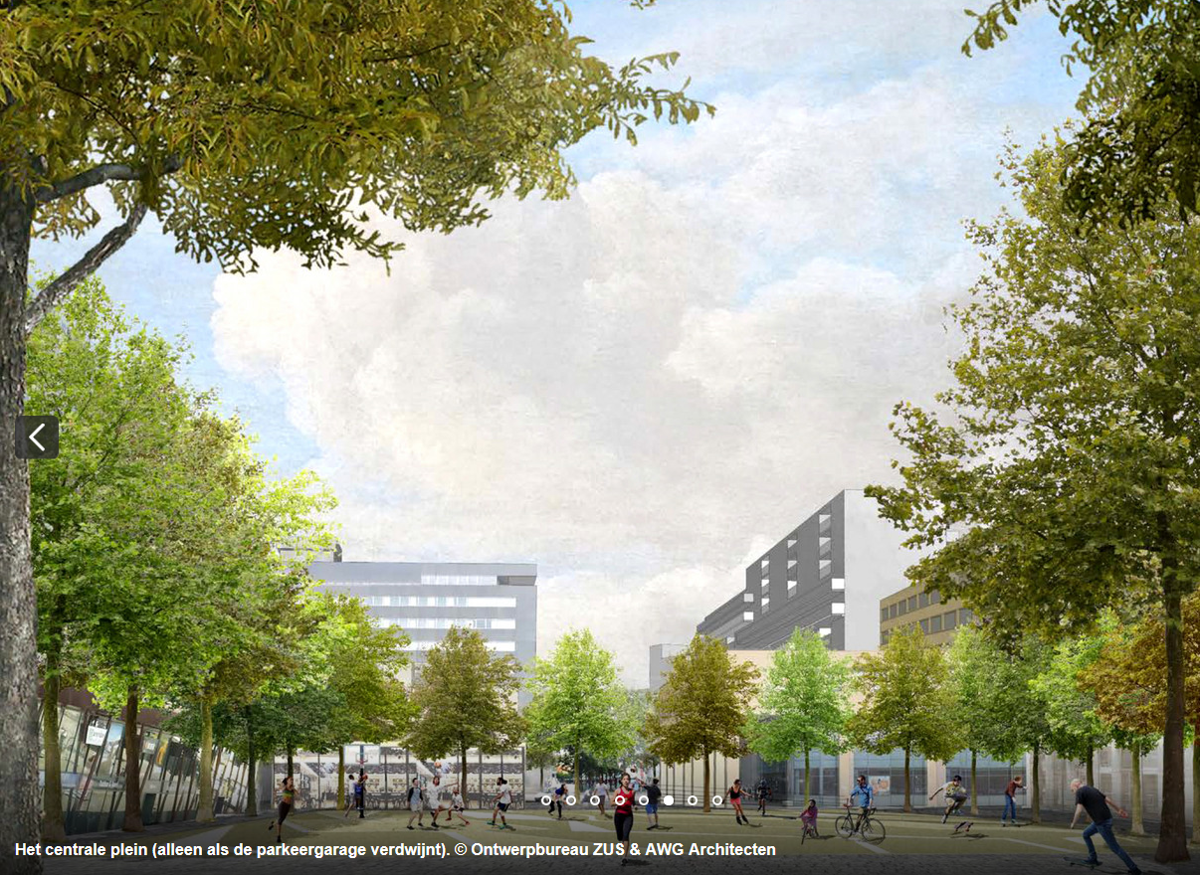
Koningsplein

Slide 25
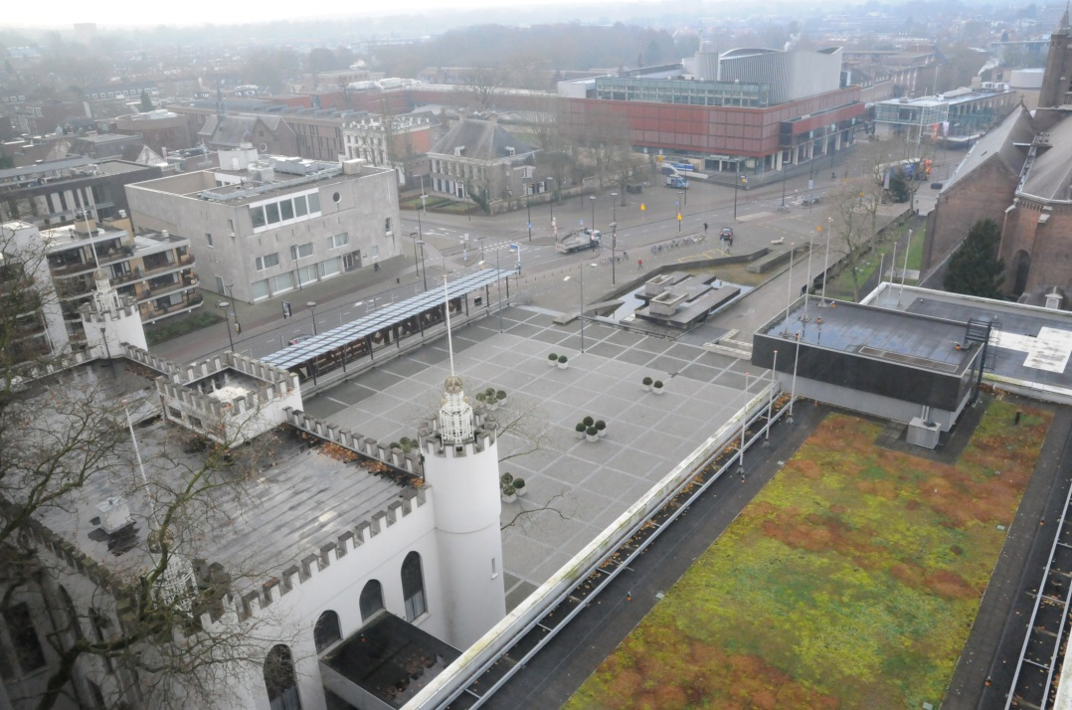
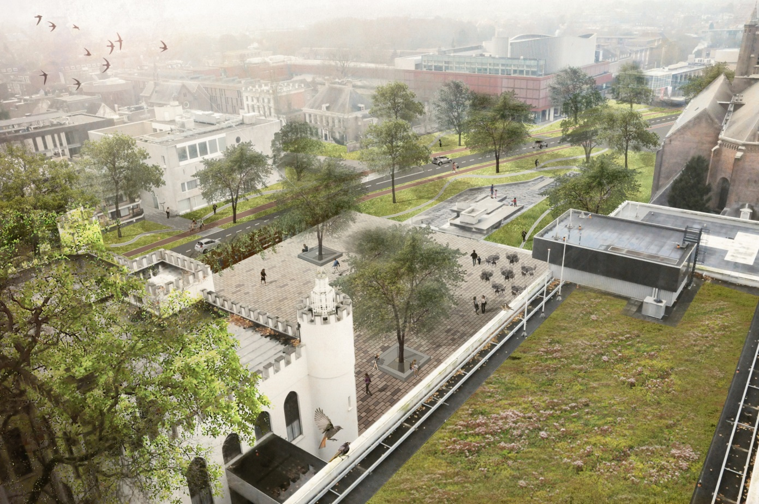
Willemsplein

Slide 26
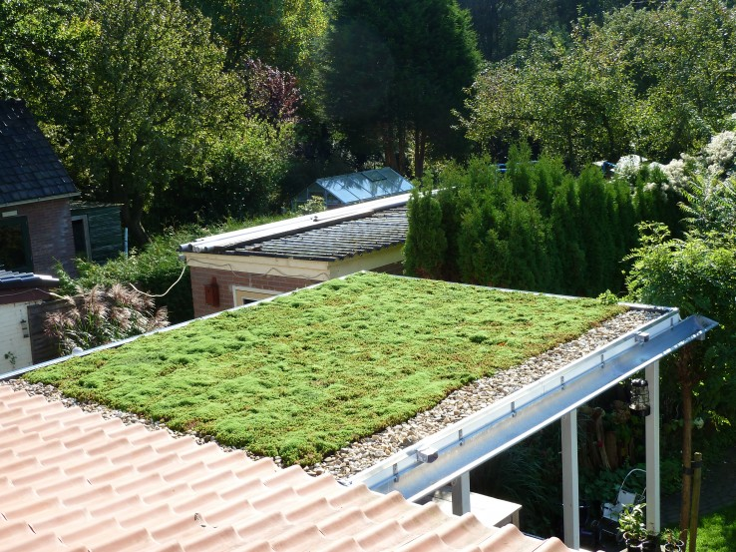
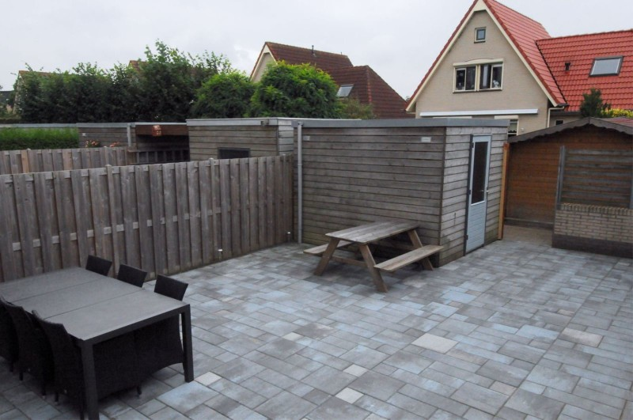
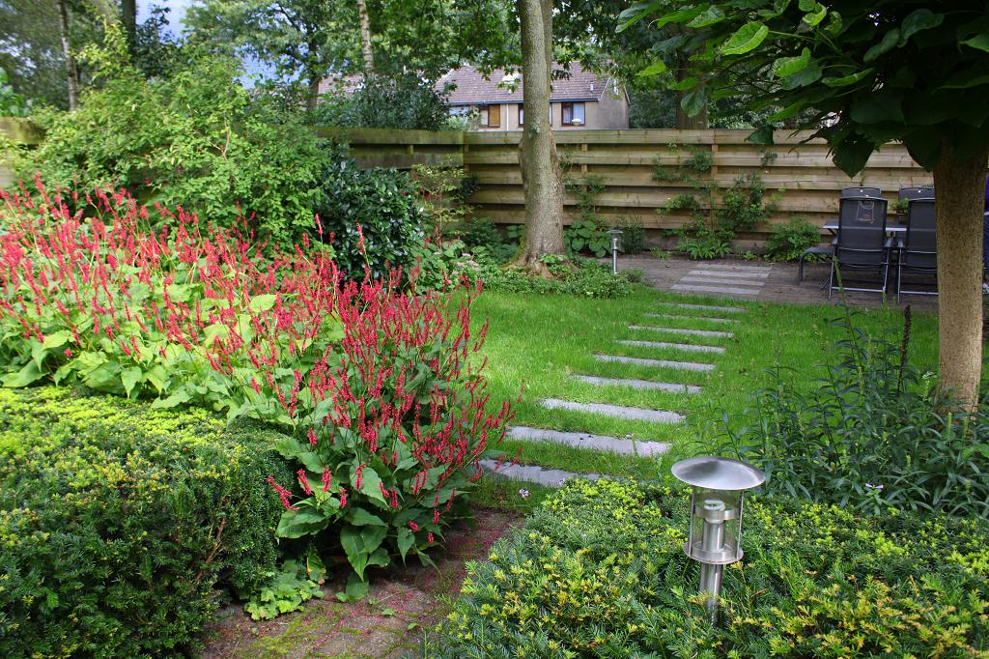


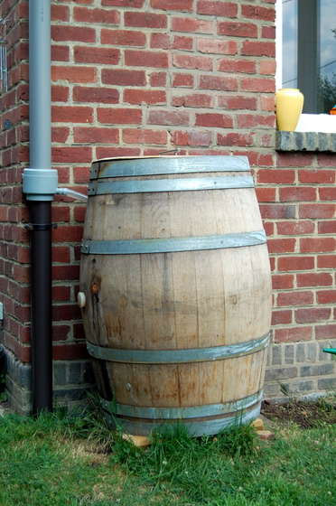
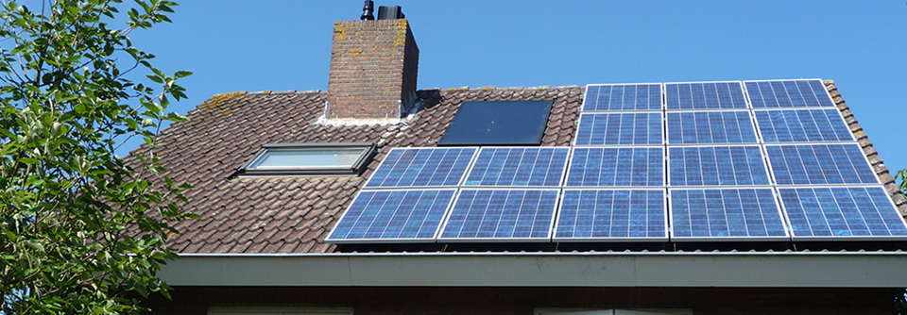
Hoe bewust ben jij bezig?

Slide 27
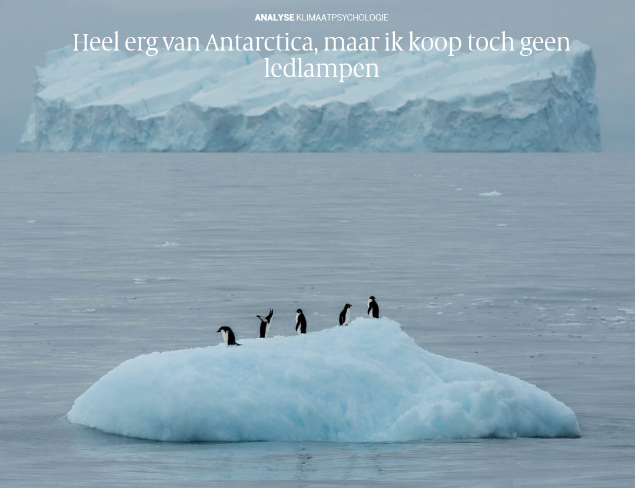

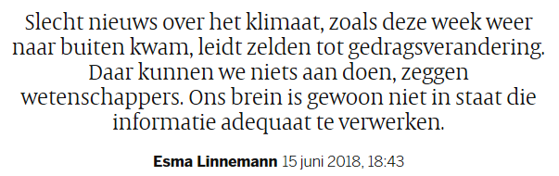
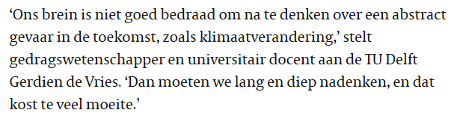

Slide 28
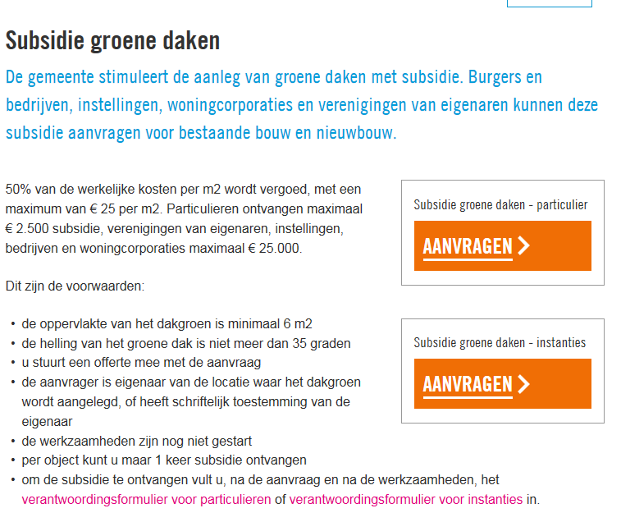
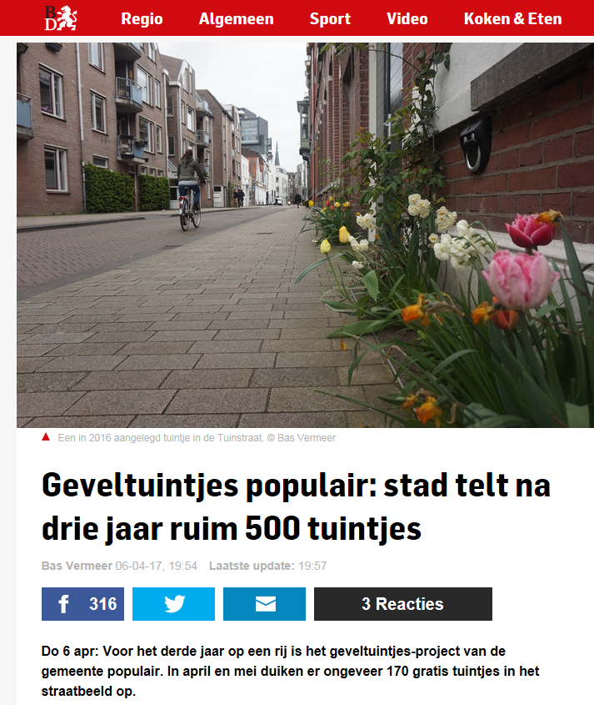


Slide 29
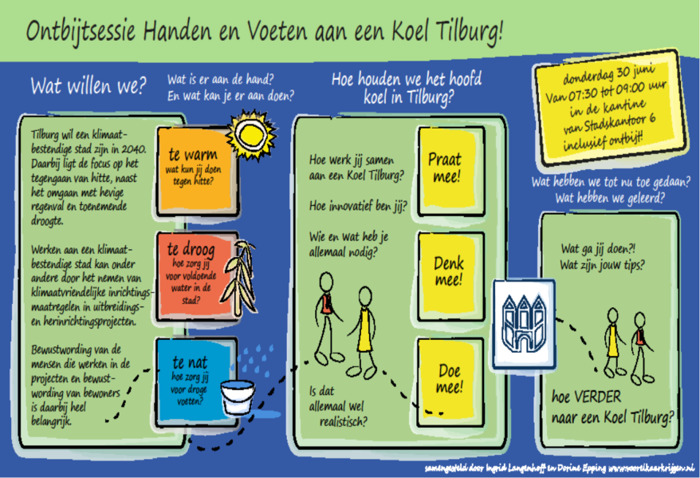


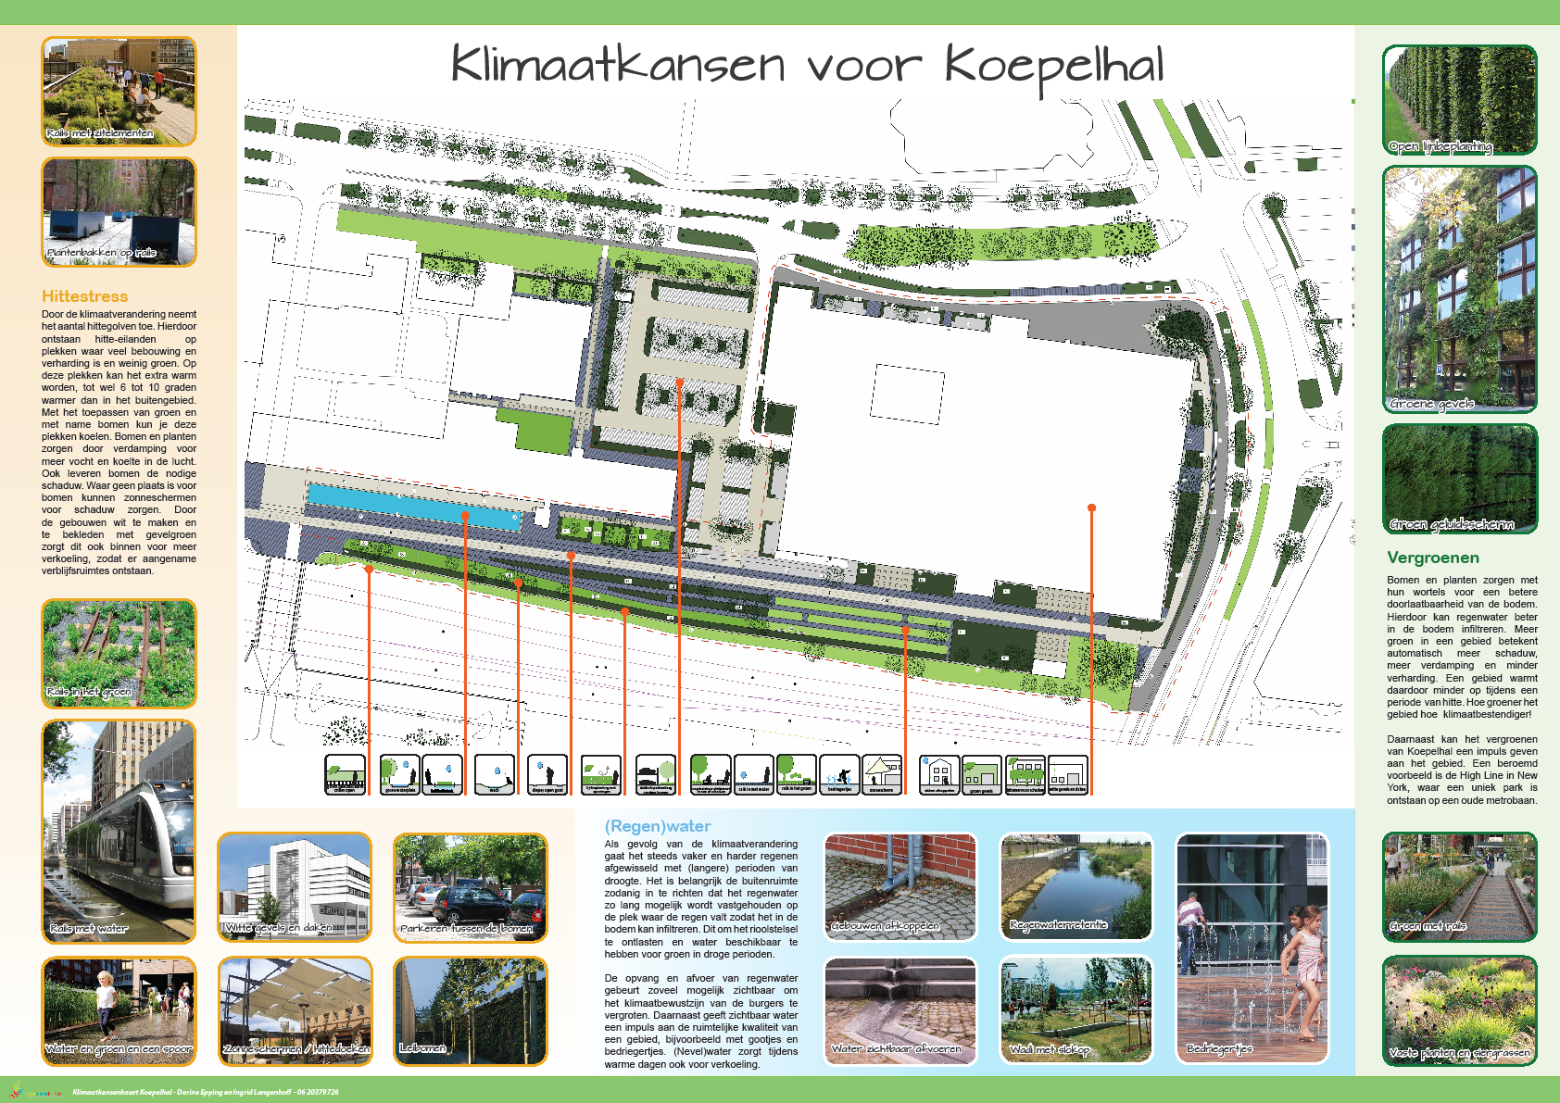
Vergroten bewustwording
www.huisjeboompjebeter.nl/tilburg

Slide 30

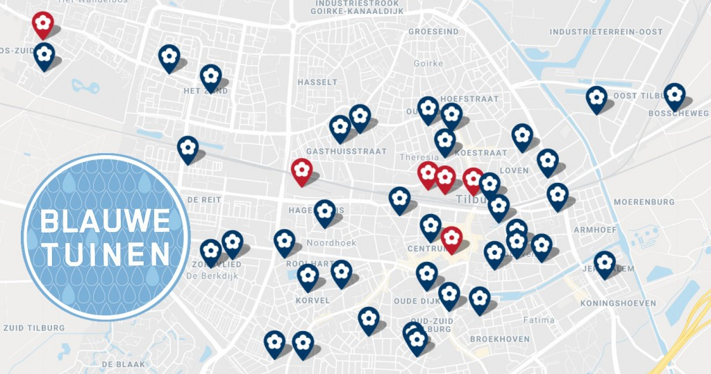
Burgerinitiatief

Slide 31
Stellingen
a) Een groennorm is noodzakelijk om voldoende en hoogwaardig groen in de stad te houden.
b) Belonen is nodig om bewoners en bedrijven klimaatbewuster te maken.

Slide 32


We gaan stemmen
Deze presentatie is geladen zonder de Sendsteps Add-In.
Add-In gratis downloaden? Ga naar https://dashboard.sendsteps.com/info
Internet
1
2
SMS
1
2
Stemmen is anoniem

Slide 33
Een groennorm is noodzakelijk om voldoende en hoogwaardig groen in de stad te houden.
eens
oneens
anders
De vraag gaat open zodra u een sessie en diavoorstelling start.
Stemmen: 0
Gesloten
Deze presentatie is geladen zonder de Sendsteps Add-In.
Add-In gratis downloaden? Ga naar https://dashboard.sendsteps.com/info
Internet | Dit tekstvak wordt gebruikt om de verschillende stemmethodes uit te leggen.
SMS | De juiste uitleg wordt hier ingevuld nadat u een sessie heeft gestart.

Slide 34
Een groennorm is noodzakelijk om voldoende en hoogwaardig groen in de stad te houden.
A.
eens
Deze voorbeeld resultaten zullen op 0 gezet worden zodra een sessie en diavoorstelling gestart zijn.
Voel u vrij om ondertussen de layout van de resultaten te veranderen (bv. de kleur)
33,3%
B.
oneens
66,7%
C.
anders
100,0%
Gesloten

Slide 35
Belonen is nodig om bewoners en bedrijven klimaatbewuster te maken.
eens
oneens
anders
De vraag gaat open zodra u een sessie en diavoorstelling start.
Stemmen: 0
Gesloten
Deze presentatie is geladen zonder de Sendsteps Add-In.
Add-In gratis downloaden? Ga naar https://dashboard.sendsteps.com/info
Internet | Dit tekstvak wordt gebruikt om de verschillende stemmethodes uit te leggen.
SMS | De juiste uitleg wordt hier ingevuld nadat u een sessie heeft gestart.

Slide 36
Belonen is nodig om bewoners en bedrijven klimaatbewuster te maken.
A.
eens
Deze voorbeeld resultaten zullen op 0 gezet worden zodra een sessie en diavoorstelling gestart zijn.
Voel u vrij om ondertussen de layout van de resultaten te veranderen (bv. de kleur)
33,3%
B.
oneens
66,7%
C.
anders
100,0%
Gesloten

Slide 37
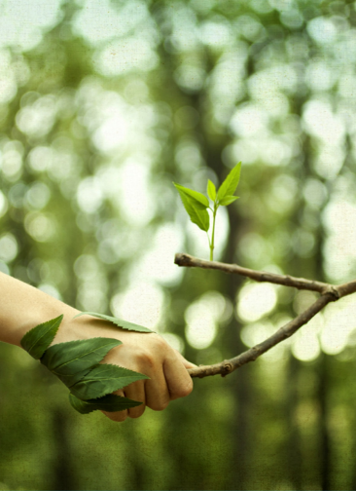
Voor een duurzame leefomgeving
Nico Wissing
tuinarchitect medeoprichter van NL Greenlabel

Slide 38
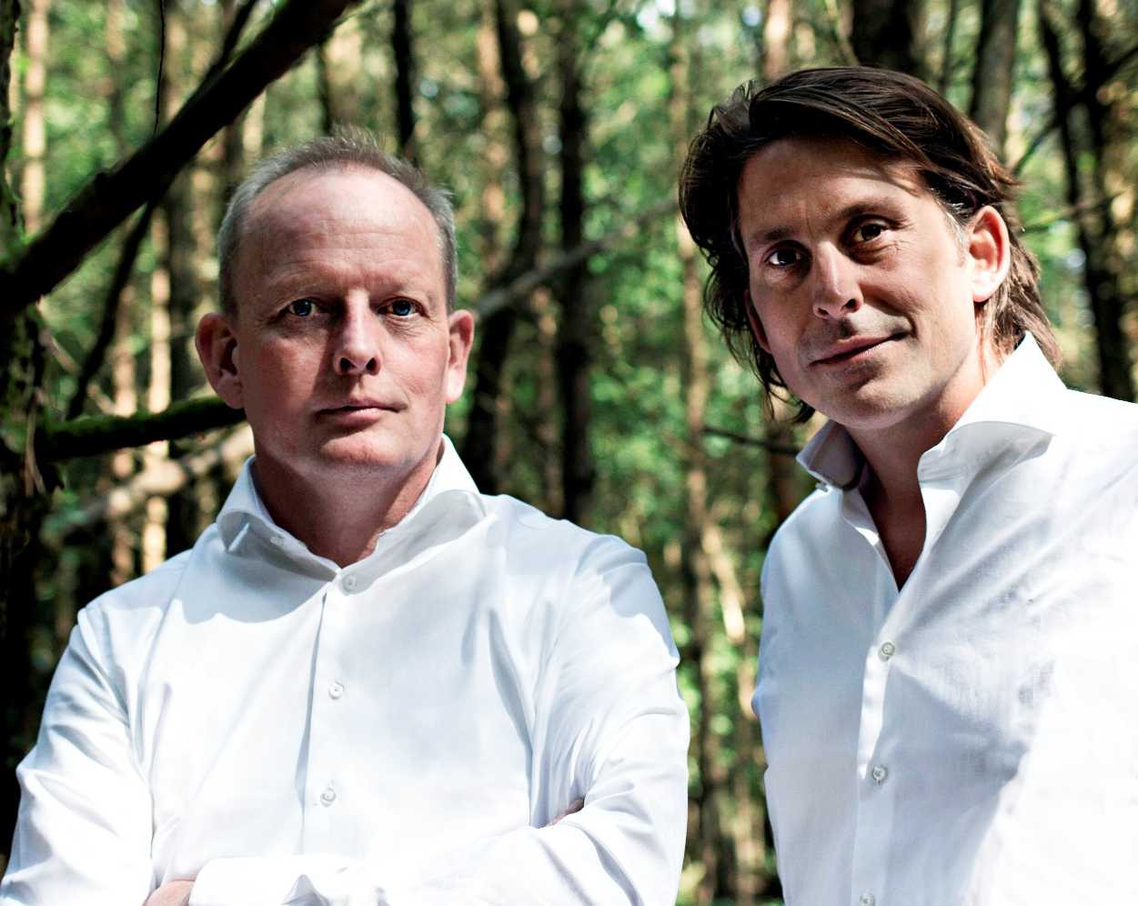
NL Greenlabel
Ambassadeurs Nico & Lodewijk
Kansen voor groene en duurzame leefomgeving
Duurzaamheid meetbaar door 3 paspoorten:
(1) Producten en materialen
(2) Planten
(3) Gebieden
Wetenschappelijke Raad van Advies + Stichting Eerlijk Buitenleven

Slide 39
Visie & missie
Visie
NL Greenlabel helpt ambities meetbaar te maken en daadwerkelijk te komen tot een aantoonbare gezonde woon-, werk- en leefomgeving waarbij groen en duurzaam centraal staan.
Missie
Met het verstrekken van (onafhankelijk getoetste) duurzaamheidspaspoorten voor planten, producten, materialen en van gebieds- en tuinlabels maken we duurzaamheid transparant en meetbaar. Dit doen we samen met 170 partners. Met onze adviezen helpen we partners en klanten om hier extra stappen in te zetten.

Slide 40
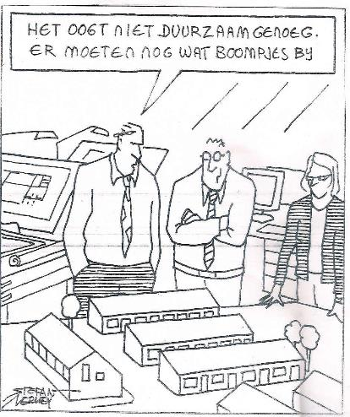
Groen als kwaliteit?!
Eerst het bestaande landschap wegvagen, bouwen en dan decoreren
‘We kijken wel wat er straks aan budget over is’
Groen is lastig
Groen is duur
De waarde van groen wordt veelal onderschat

Slide 41
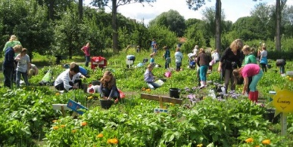
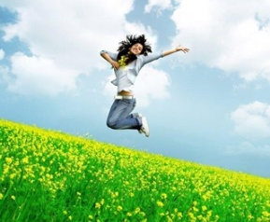






Kernwaarde van groen
Gezondheid
Sociale cohesie
Aantrekkingskracht
Betere economie
Hogere waarde onroerend goed
Reductie vandalisme/agressie
Voorkomen hittestress/wateroverlast

Slide 42


Feiten en cijfers
Groen verhoogt waarde van vastgoed van 5-15%
Patiënten liggen gemiddeld dag minder in ziekenhuis als uitzicht op groen
Onderhoudskosten kunnen 30-50% minder bij duurzaam groen
Scholieren presteren 20% beter als er planten in de klas staan
Een groen dak houdt 50% van het regenwater vast
Een volwassen boom verdampt 500 lt water per dag
Een volwassen boom staat voor 300 soortenrijkdom
Vaste planten borders na 7 jaar goedkoper dan gras

Slide 43



Keer het proces om
Gebouw te gast in het landschap
Wat is de kwaliteit van de bestaande omgeving?
Co-creatie met alle stakeholders
Burgerparticipatie: betrek omwonenden en toekomstige
gebruikers voor succes op langere termijn
Rentmeesterschap als ontwikkelaar
Natuur inclusief
Integraal duurzaam ontwikkelen
43

Slide 44


Omgekeerde piramide
Natuur
Mens
Ecoloog
Ontwikkelaar
Architect
Geld
versus

Slide 45
Stelling 1
Het huidige groen beleid en de inrichting van de buitenruimte werkt hittestress in de hand
Eens Oneens

Slide 46
Het huidige groen beleid en de inrichting van de buitenruimte werkt hittestress in de hand.
Eens
Oneens
De vraag gaat open zodra u een sessie en diavoorstelling start.
Stemmen: 0
Gesloten
Deze presentatie is geladen zonder de Sendsteps Add-In.
Add-In gratis downloaden? Ga naar https://dashboard.sendsteps.com/info
Internet | Dit tekstvak wordt gebruikt om de verschillende stemmethodes uit te leggen.
SMS | De juiste uitleg wordt hier ingevuld nadat u een sessie heeft gestart.

Slide 47
Het huidige groen beleid en de inrichting van de buitenruimte werkt hittestress in de hand.
A.
Eens
Deze voorbeeld resultaten zullen op 0 gezet worden zodra een sessie en diavoorstelling gestart zijn.
Voel u vrij om ondertussen de layout van de resultaten te veranderen (bv. de kleur)
50,0%
B.
Oneens
100,0%
Gesloten

Slide 48








1. Meervoudige waardecreatie
NL Solarpark ‘De Kwekerij’ Hengelo Gld.
Landschapsversterkend, participatie, en educatief

Slide 49

2. Kies voor integrale benadering
7 Indicatoren:
Ontwerp, realisatie en onderhoud
Materialisatie
Energie en klimaatbestendigheid
Bodem en water
Biodiversiteit en bestaande kwaliteit
Relatie mens en omgeving
Borging en beleid

Slide 50
3. Neem integrale duurzaamheid als vertrekpunt
- bepaal met alle stakeholders gezamenlijke ambitie
- spreek dezelfde taal
- maak duurzaamheid leidend ipv volgend
- zorg voor borging in beleid en financieel

Slide 51
Stelling 2
De inrichting van een klimaat adaptieve buitenruimte vraagt om een integrale aanpak.
Eens Oneens

Slide 52
De inrichting van een klimaat adaptieve buitenruimte vraagt om een integrale aanpak.
eens
oneens
De vraag gaat open zodra u een sessie en diavoorstelling start.
Stemmen: 0
Gesloten
Deze presentatie is geladen zonder de Sendsteps Add-In.
Add-In gratis downloaden? Ga naar https://dashboard.sendsteps.com/info
Internet | Dit tekstvak wordt gebruikt om de verschillende stemmethodes uit te leggen.
SMS | De juiste uitleg wordt hier ingevuld nadat u een sessie heeft gestart.

Slide 53
De inrichting van een klimaat adaptieve buitenruimte vraagt om een integrale aanpak.
A.
eens
Deze voorbeeld resultaten zullen op 0 gezet worden zodra een sessie en diavoorstelling gestart zijn.
Voel u vrij om ondertussen de layout van de resultaten te veranderen (bv. de kleur)
50,0%
B.
oneens
100,0%
Gesloten
Deze presentatie is geladen zonder de Sendsteps Add-In.
Add-In gratis downloaden? Ga naar https://dashboard.sendsteps.com/info
Internet | Dit tekstvak wordt gebruikt om de verschillende stemmethodes uit te leggen.
SMS | De juiste uitleg wordt hier ingevuld nadat u een sessie heeft gestart.

Slide 54

Integrale duurzaamheid als kompas
- Concreet maken van ambities
- Ontsluiten van het duurzaamheidspotentieel
- Creëren van meervoudige waarde creatie
- Vinden van de juiste stakeholders
- Borgen van de ambities lange termijn
- Bouwen aan een duurzame gezonde leefomgeving centraal
- Rentmeesterschap

Slide 55
NL Greenlabel duurzaamheidspaspoorten
Producten & materialen
Transport/afstand
Samenstelling
Productie
Levensduur
Onderhoud
Energie
Herbruikbaarheid
Plant
Transport/afstand
Herkomst
Teeltwijze
Leverwijze
Biodiversiteit
Eco Toegevoegde Waarde (ETW)
Borging
Gebiedslabel
Ontwerp, realisatie & beheer
Materialisatie
Energie & Klimaatbestendigheid
Bodem & Water
Biodiversiteit & bestaande landschappelijke kwaliteit
Mens & omgeving
Borging & beleid
Meerwaarde voor mens en natuur
Meaningful profit
Bij voorkeur lokaal
Geen verspreiding toxische stoffen
Rechtvaardig/Is het waar
Bij voorkeur bio-based
Notes:
Kort positioneren van de paspoorten en de indicatoren. De tijd is te beperkt om hierop diep in te gaan want we willen ingaan op duurzame gebiedsontwikking. Dit kort wel weer terug bij product en materialisatie

Slide 56
Stelling 3
Kennisdelen en cross-overs tussen afdelingen zorgen voor meer kwaliteit in de stad
Eens Oneens

Slide 57
Kennisdelen en cross-overs tussen afdelingen zorgen voor meer kwaliteit in de stad
eens
oneens
anders
De vraag gaat open zodra u een sessie en diavoorstelling start.
Stemmen: 0
Gesloten
Deze presentatie is geladen zonder de Sendsteps Add-In.
Add-In gratis downloaden? Ga naar https://dashboard.sendsteps.com/info
Internet | Dit tekstvak wordt gebruikt om de verschillende stemmethodes uit te leggen.
SMS | De juiste uitleg wordt hier ingevuld nadat u een sessie heeft gestart.

Slide 58
Kennisdelen en cross-overs tussen afdelingen zorgen voor meer kwaliteit in de stad
A.
eens
Deze voorbeeld resultaten zullen op 0 gezet worden zodra een sessie en diavoorstelling gestart zijn.
Voel u vrij om ondertussen de layout van de resultaten te veranderen (bv. de kleur)
33,3%
B.
oneens
66,7%
C.
anders
100,0%
Gesloten
Deze presentatie is geladen zonder de Sendsteps Add-In.
Add-In gratis downloaden? Ga naar https://dashboard.sendsteps.com/info
Internet | Dit tekstvak wordt gebruikt om de verschillende stemmethodes uit te leggen.
SMS | De juiste uitleg wordt hier ingevuld nadat u een sessie heeft gestart.

Slide 59

Lonkend perspectief met integrale duurzaamheid
Minder onderhoud
Ontwikkelaar als rentmeester
‘Resilient Cities’
Participatie burgers
Bevordering landschap en ecologie
Geen hittestress
Gezondere leefomgeving
Minder infrastructuur
Nieuwe stakeholders in de stad:
Rioned
Natuurorganisaties
GGD
Waterschappen
Beheerders en ecologen
Groenvoorzieners
Etc.
Decentraal energie opwekken
Droge voeten
Natuurinclusief bouwen
Nieuwe verdienmodellen

Slide 60
“Laten we samen zorgen voor een duurzame leefomgeving”

